Slide 1
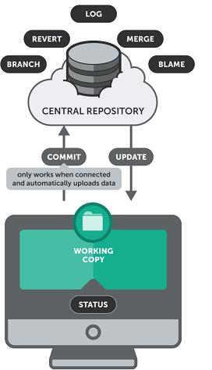
Trabalho Professor Rafael
Controle de versão de código

Slide 2
Participantes:
Gabriel Martins Cordeiro Rodrigues
Kevyn Cardoso dos Santos
Vitor dos Santos Fabiano

Slide 3
Introdução sobre Controle de versão de código:
Definição: Ferramentas e metodologias para gerenciar alterações em projetos de software. Importância: Permite rastrear modificações, colaborar em equipe e manter a integridade do projeto.

Slide 4
Benefícios:
Histórico de Alterações: Registro de todas as modificações feitas no código. Colaboração: Suporte ao trabalho em equipe com fusão de alterações. Reversão de Alterações: Capacidade de retornar a versões anteriores do código. Branching: Desenvolvimento paralelo de diferentes funcionalidades.

Slide 5
Principais sistemas de controle de código:
Git: Amplamente utilizado, distribuído. Subversion (SVN): Sistema centralizado. Mercurial: Similar ao Git, distribuído. Perforce: Usado em grandes empresas, centralizado.

Slide 6
Como surgiu:
Décadas de 1970 e 1980: Surgimento inicial com sistemas simples para gerenciar alterações em arquivos. Problema Inicial: Necessidade de colaboração em grandes projetos de software, rastreamento de bugs e versões.

Slide 7
Primeiros sistemas de controle de versão:
SCCS (Source Code Control System): Desenvolvido pela Bell Labs em 1972. Um dos primeiros sistemas para controlar versões de código-fonte. RCS (Revision Control System): Criado por Walter F. Tichy em 1982. Popularizou o uso de controle de versão em Unix. Melhorou a eficiência e funcionalidade em relação ao SCCS.

Slide 8
Evolução para sistemas centralizados:
CVS (Concurrent Versions System): Introduzido em 1990. Permitiu colaboração de múltiplos desenvolvedores em diferentes partes de um projeto simultaneamente. Sistema centralizado: um repositório central armazenava todas as alterações. SVN (Subversion): Lançado em 2000. Melhorias significativas sobre o CVS, incluindo suporte a atomic commits e melhor gerenciamento de diretórios.

Slide 9
Branching e Merging:
Branching: Criar branches para desenvolvimento de novas funcionalidades sem afetar a branch principal. Exemplo: git branch feature-nova Merging: Fundir alterações de uma branch na branch principal. Exemplo: git checkout main e git merge feature-nova

Slide 10
Conclusão:
Essencialidade: Controle de versão é fundamental para desenvolvimento eficiente e colaborativo. Aprendizado Contínuo: Ferramentas de controle de versão evoluem, e o aprendizado contínuo é crucial. Prática Recomendada: Usar controle de versão em todos os projetos, independentemente do tamanho.

